Slide 1
Boliwia jest jednym
z najbiedniejszych krajów
Ameryki Łacińskiej

Slide 2
Dane statystyczne z 2021 roku ujawniają, iż w Boliwii
11,1 % ludzi żyje w skrajnym ubóstwie i 36,6 % w poważnym ubóstwie
Szczególnie dotkliwie dotyka ludności wiejskiej, która migruje do miast tworząc slumsy na ich obrzeżach.

Slide 4
Według Banku Światowego skrajne ubóstwo to 1 lub 2 dolara dziennie na osobę

Slide 5
Z ubóstwem umiarkowanym mamy do czynienia, gdy na osobę przypada mniej niż 3,2 dolara dziennie
Rozwój kraju hamuje przede wszystkim korupcja i wysoki stopień przemocy.

Slide 8
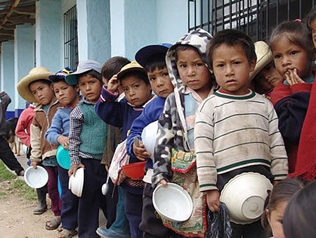

Slide 9
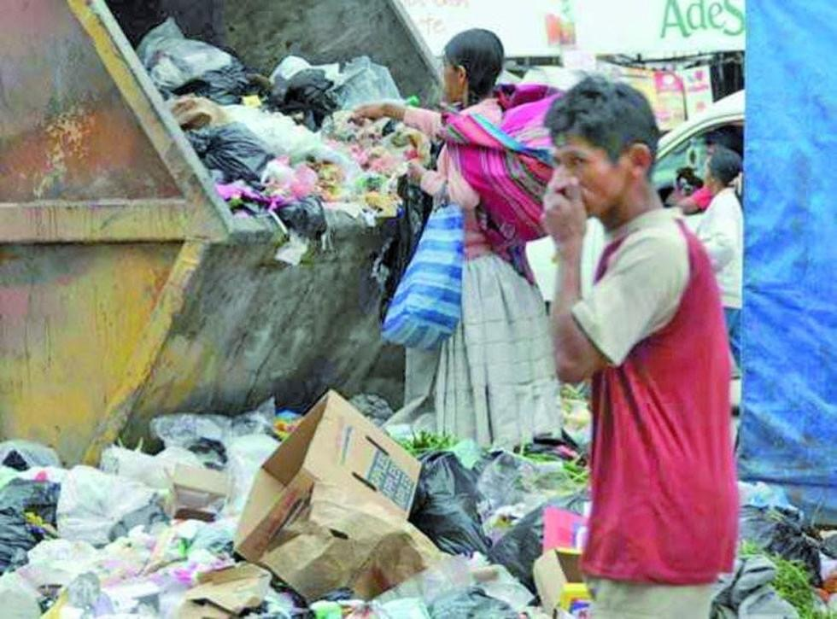

Slide 16
Trudna sytuacja materialna kraju dotyka przede wszystkim dzieci
Ubóstwo określa ich słabą jakość życia: trudny dostęp do wody pitnej, do edukacji, przemoc domowa, alkoholizm, słaba opieka medyczna, niedożywienie, polityka kraju nie sprzyjająca obronie praw dziecka.

Slide 20
Śmiertelność dzieci poniżej 5 roku życia wynosi 31%
Umierają przede wszystkim na skutek niedożywienia i HIV.

Slide 26
Nierówny start
Pomimo licznych prób na równy dostęp do edukacji, jej poziom oraz dostępność są bardzo ograniczone.
Statystyczne dziecko tubylcze z obszarów wiejskich kończy dwie klasy szkoły podstawowej. Dla porównania dziecko z miasta średnio osiąga wykształcenie wyższe, przechodząc przez 14 różnych stopni edukacji.

Slide 33
Dzieci na ulicy
Uciekają z domu przed głodem lub agresją.
Żyjąc na ulicy narażone są na bycie tanią siłą roboczą, spożywanie alkoholu, narkotyków, handel ludźmi, przemoc seksualną, przestępczość i inne.

Slide 37
Na skutek przemocy domowej cierpi 83% dzieci
6 na 10 nieletnich jest maltretowanych fizycznie.
3 na 10 dzieci na skutek przemocy psychicznej i
1 na 10 z nich jest ofiarą przemocy seksualnej.

Slide 38
Praca nieletnich
Od 2014 roku prawo pozwala pracować dzieciom od 10 roku życia.
27% dzieci w wieku od 5 do 17 lat podejmuje pracę,
z tego blisko 30% pracę niebezpieczną dla życia,
przede wszystkim w kopalniach.

Slide 47
Nikt nie wie ile nieletnich przebywa w zakładzie karnym, towarzysząc swoim ojcom
Prawo dozwala, aby dzieci do 6 roku życia żyły z matka - więźniarką.
W żadnym wypadku nie zezwala,
aby przebywały one w strefie dla mężczyzn.
Niestety życie jest bardzo odległe od przyjętych norm.

Slide 48
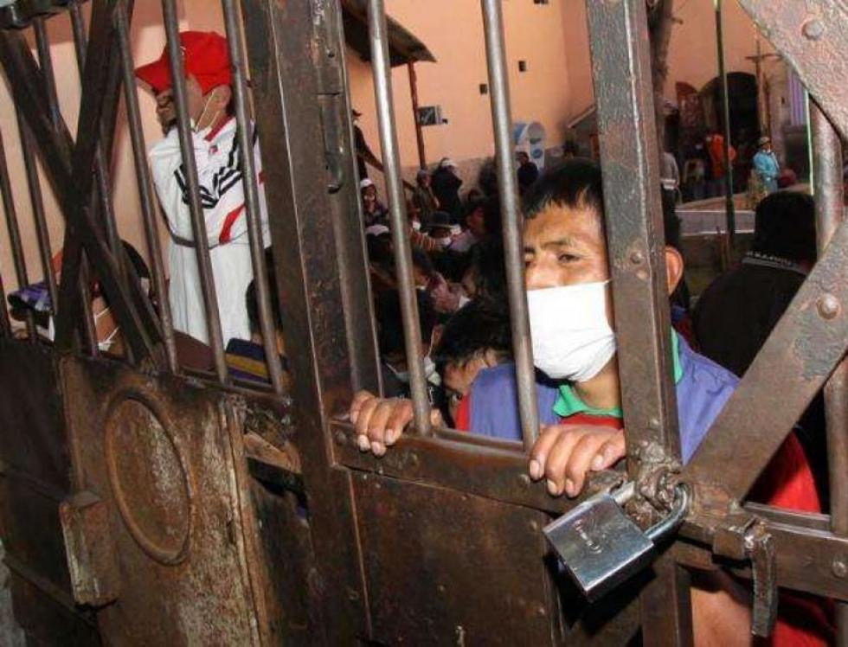

Slide 52
Wiele dzieci rodzi się wewnątrz zakładu karnego. Niektóre z nich nie widziało świata poza murami więzienia. Inne wchodzą i wychodzą.

Slide 54
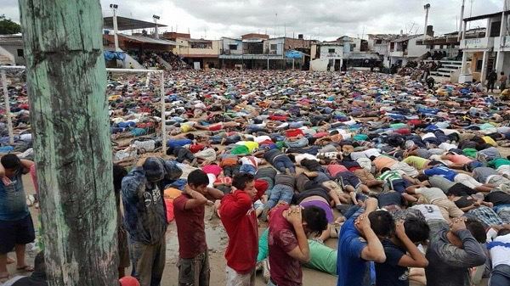

Slide 57
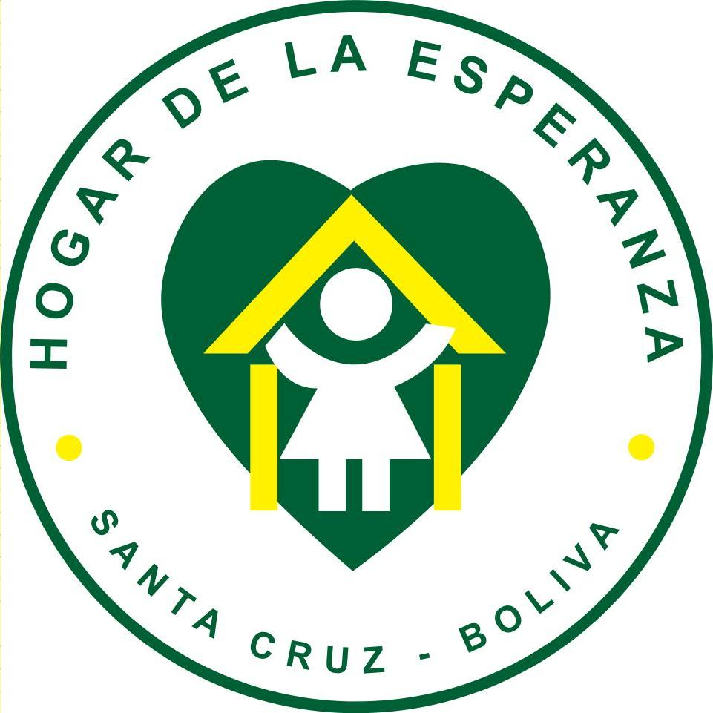
Dom Dziecka Nadzieja
Jest jednym z wielu domów dziecka na terenie miasta Santa Cruz. Misja jest prowadzona przez Siostry Serafitki z Polski.

Slide 58
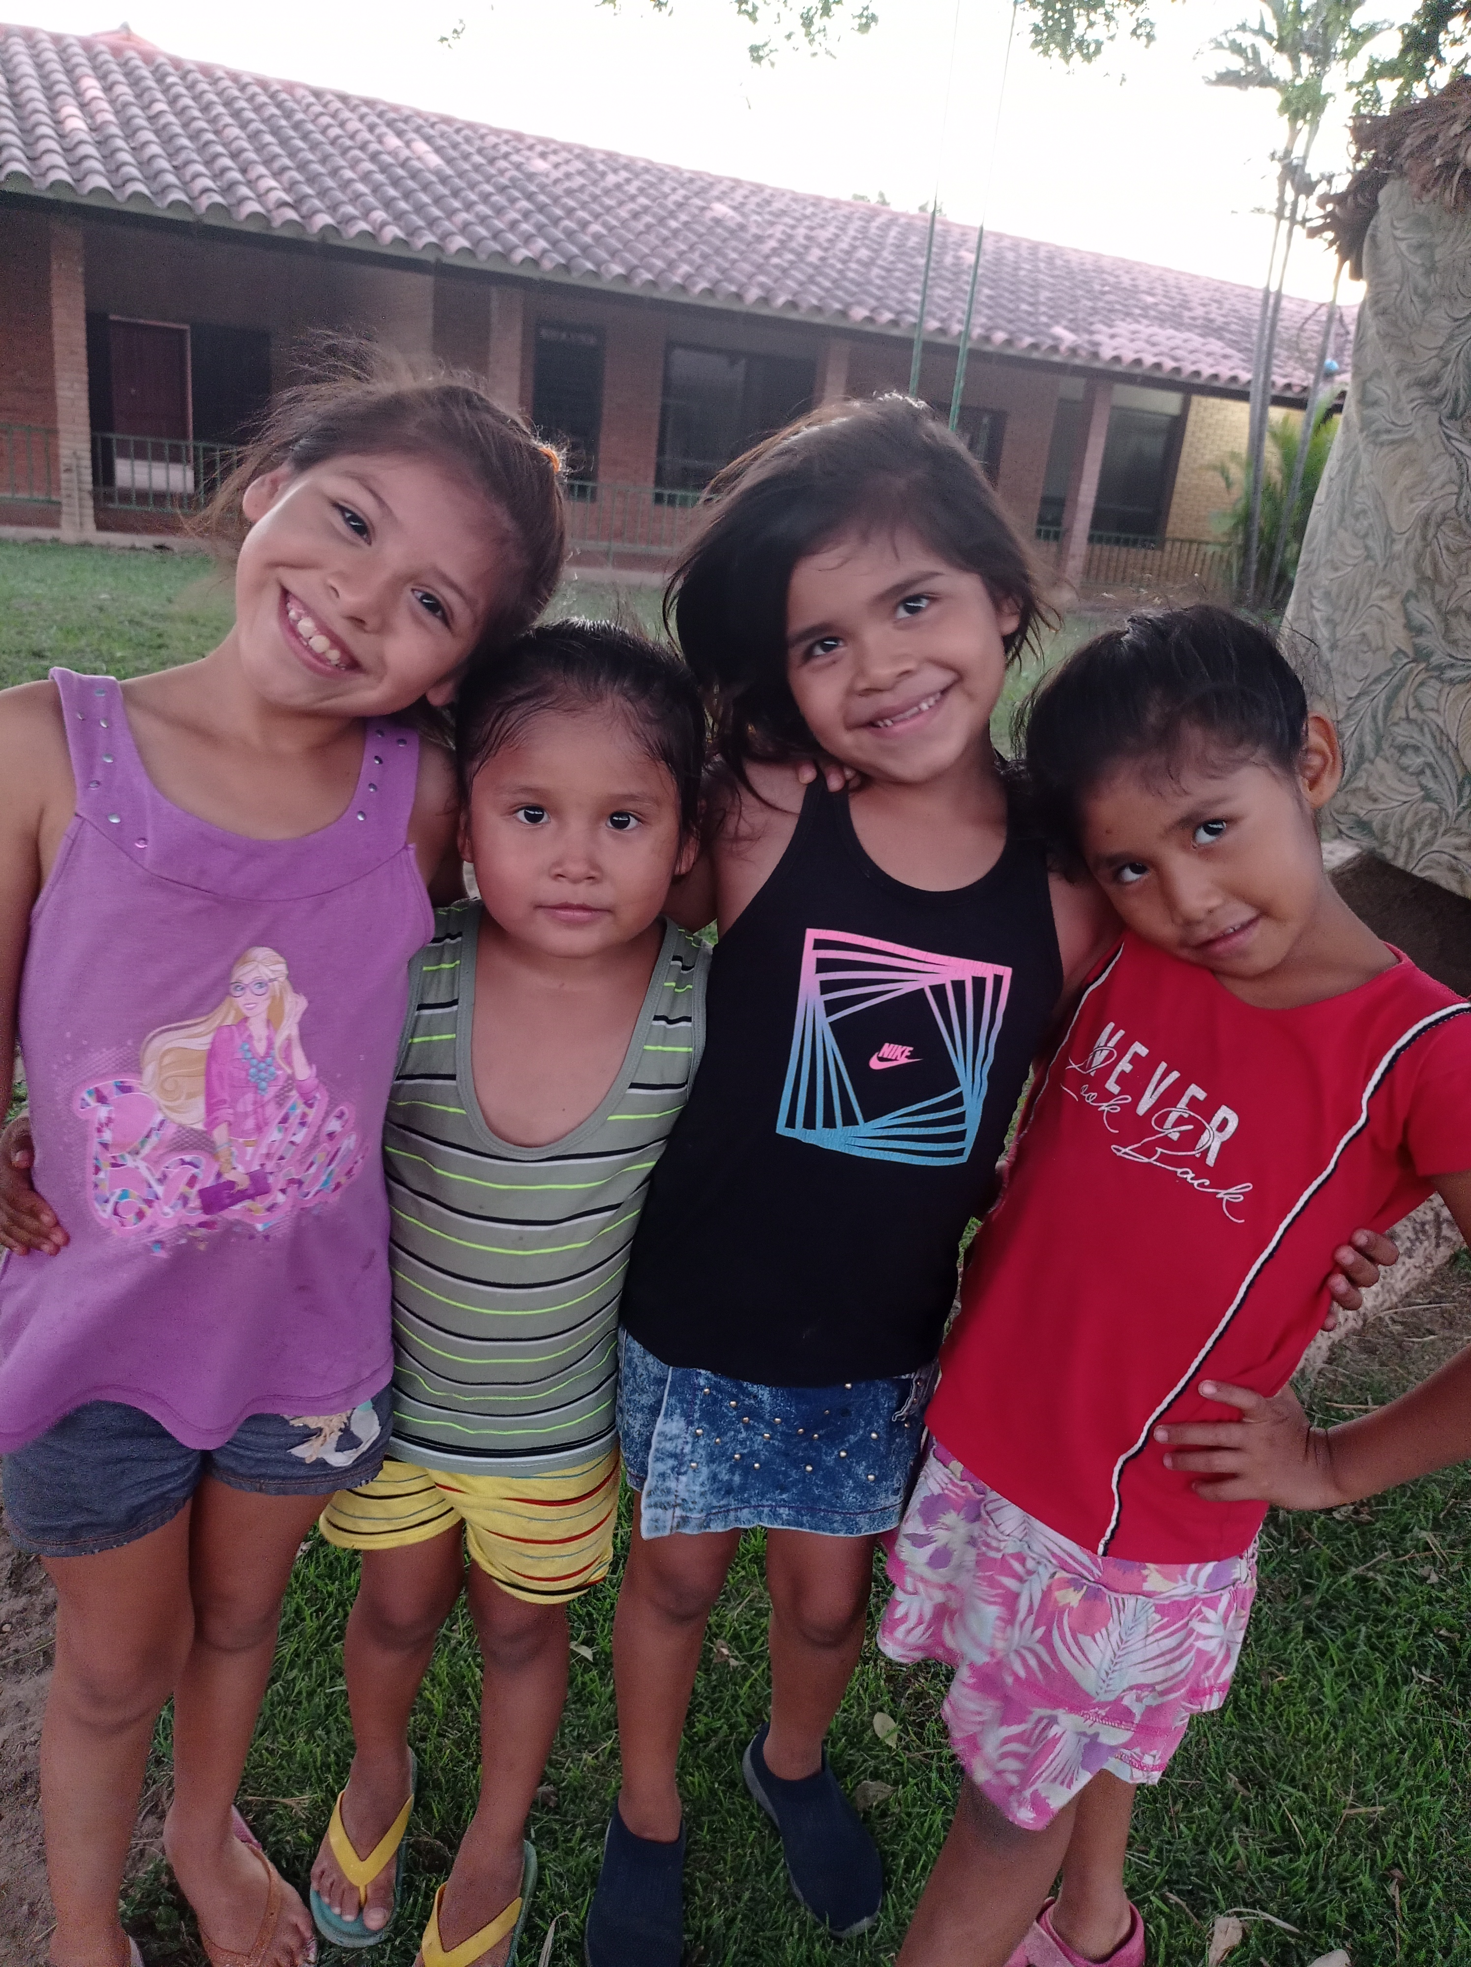
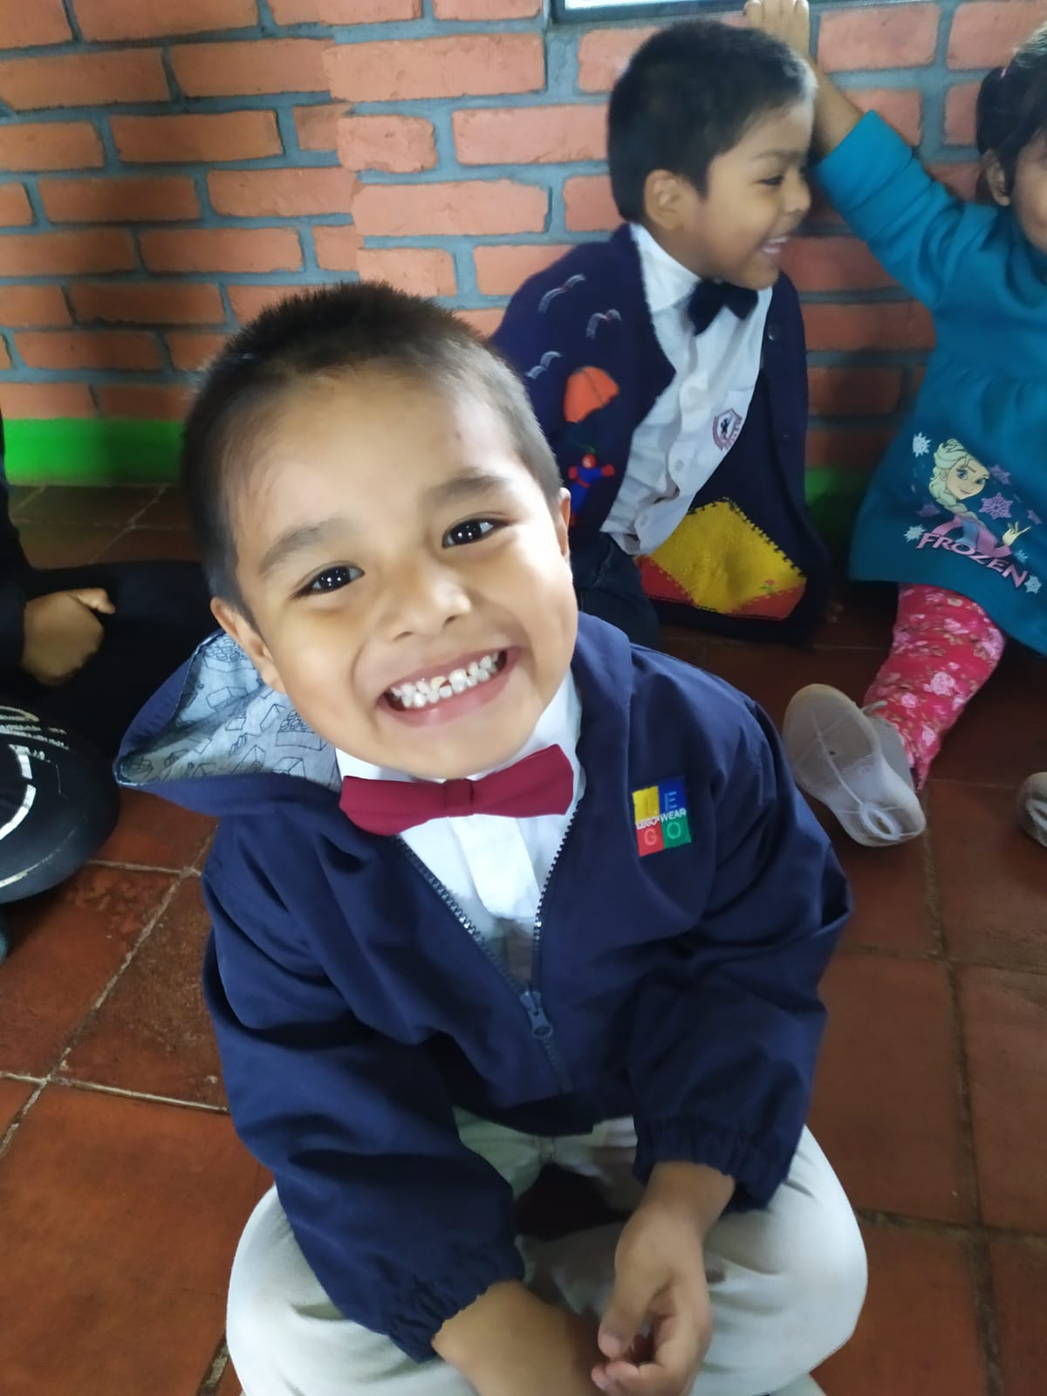

Slide 59
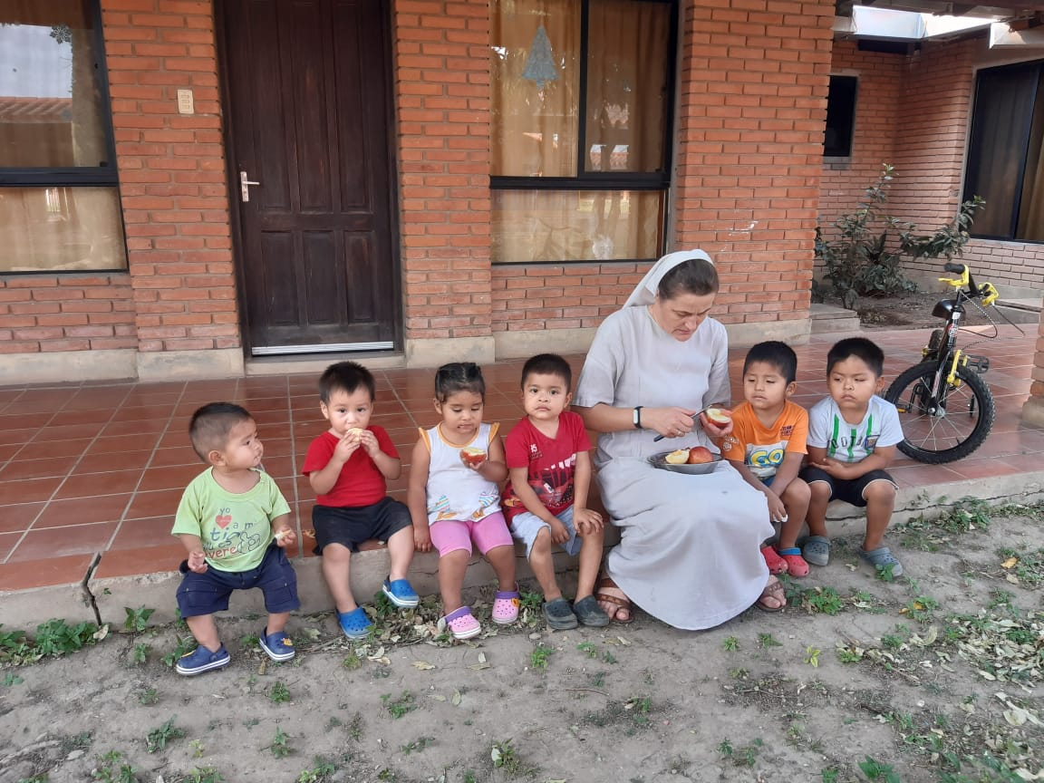
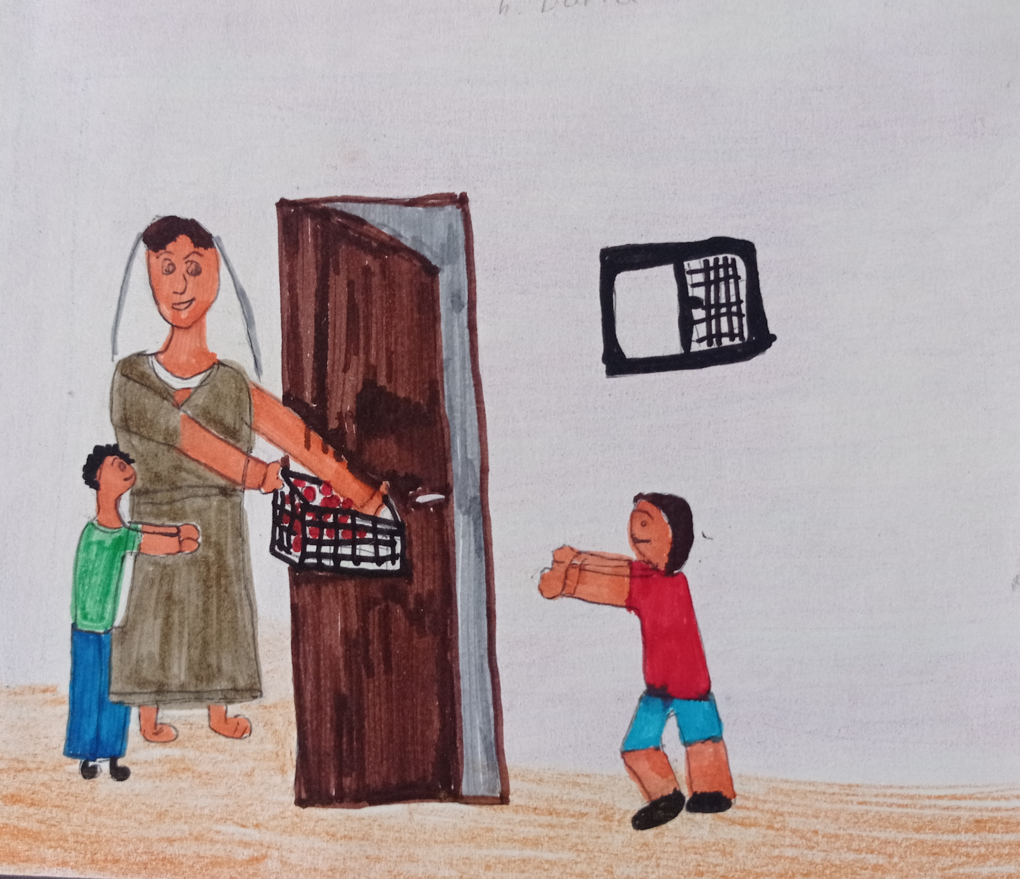

Slide 63
Obejmujemy kompleksową opieką naszych podopiecznych
całodobowa opieka - wyżywienie - edukacja - opieka medyczna - wsparcie pedagogiczne i psychologiczne - nadzór socjalny - wychowanie - formacja religijna - wsparcie

Slide 65
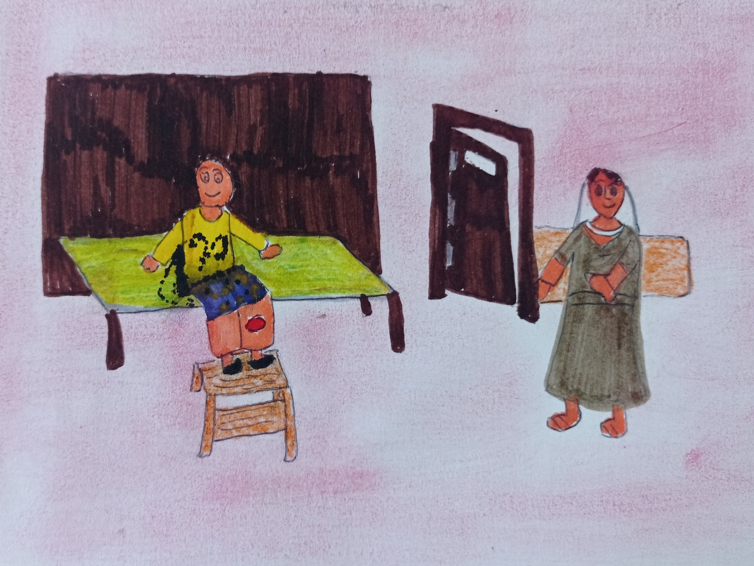

Slide 66
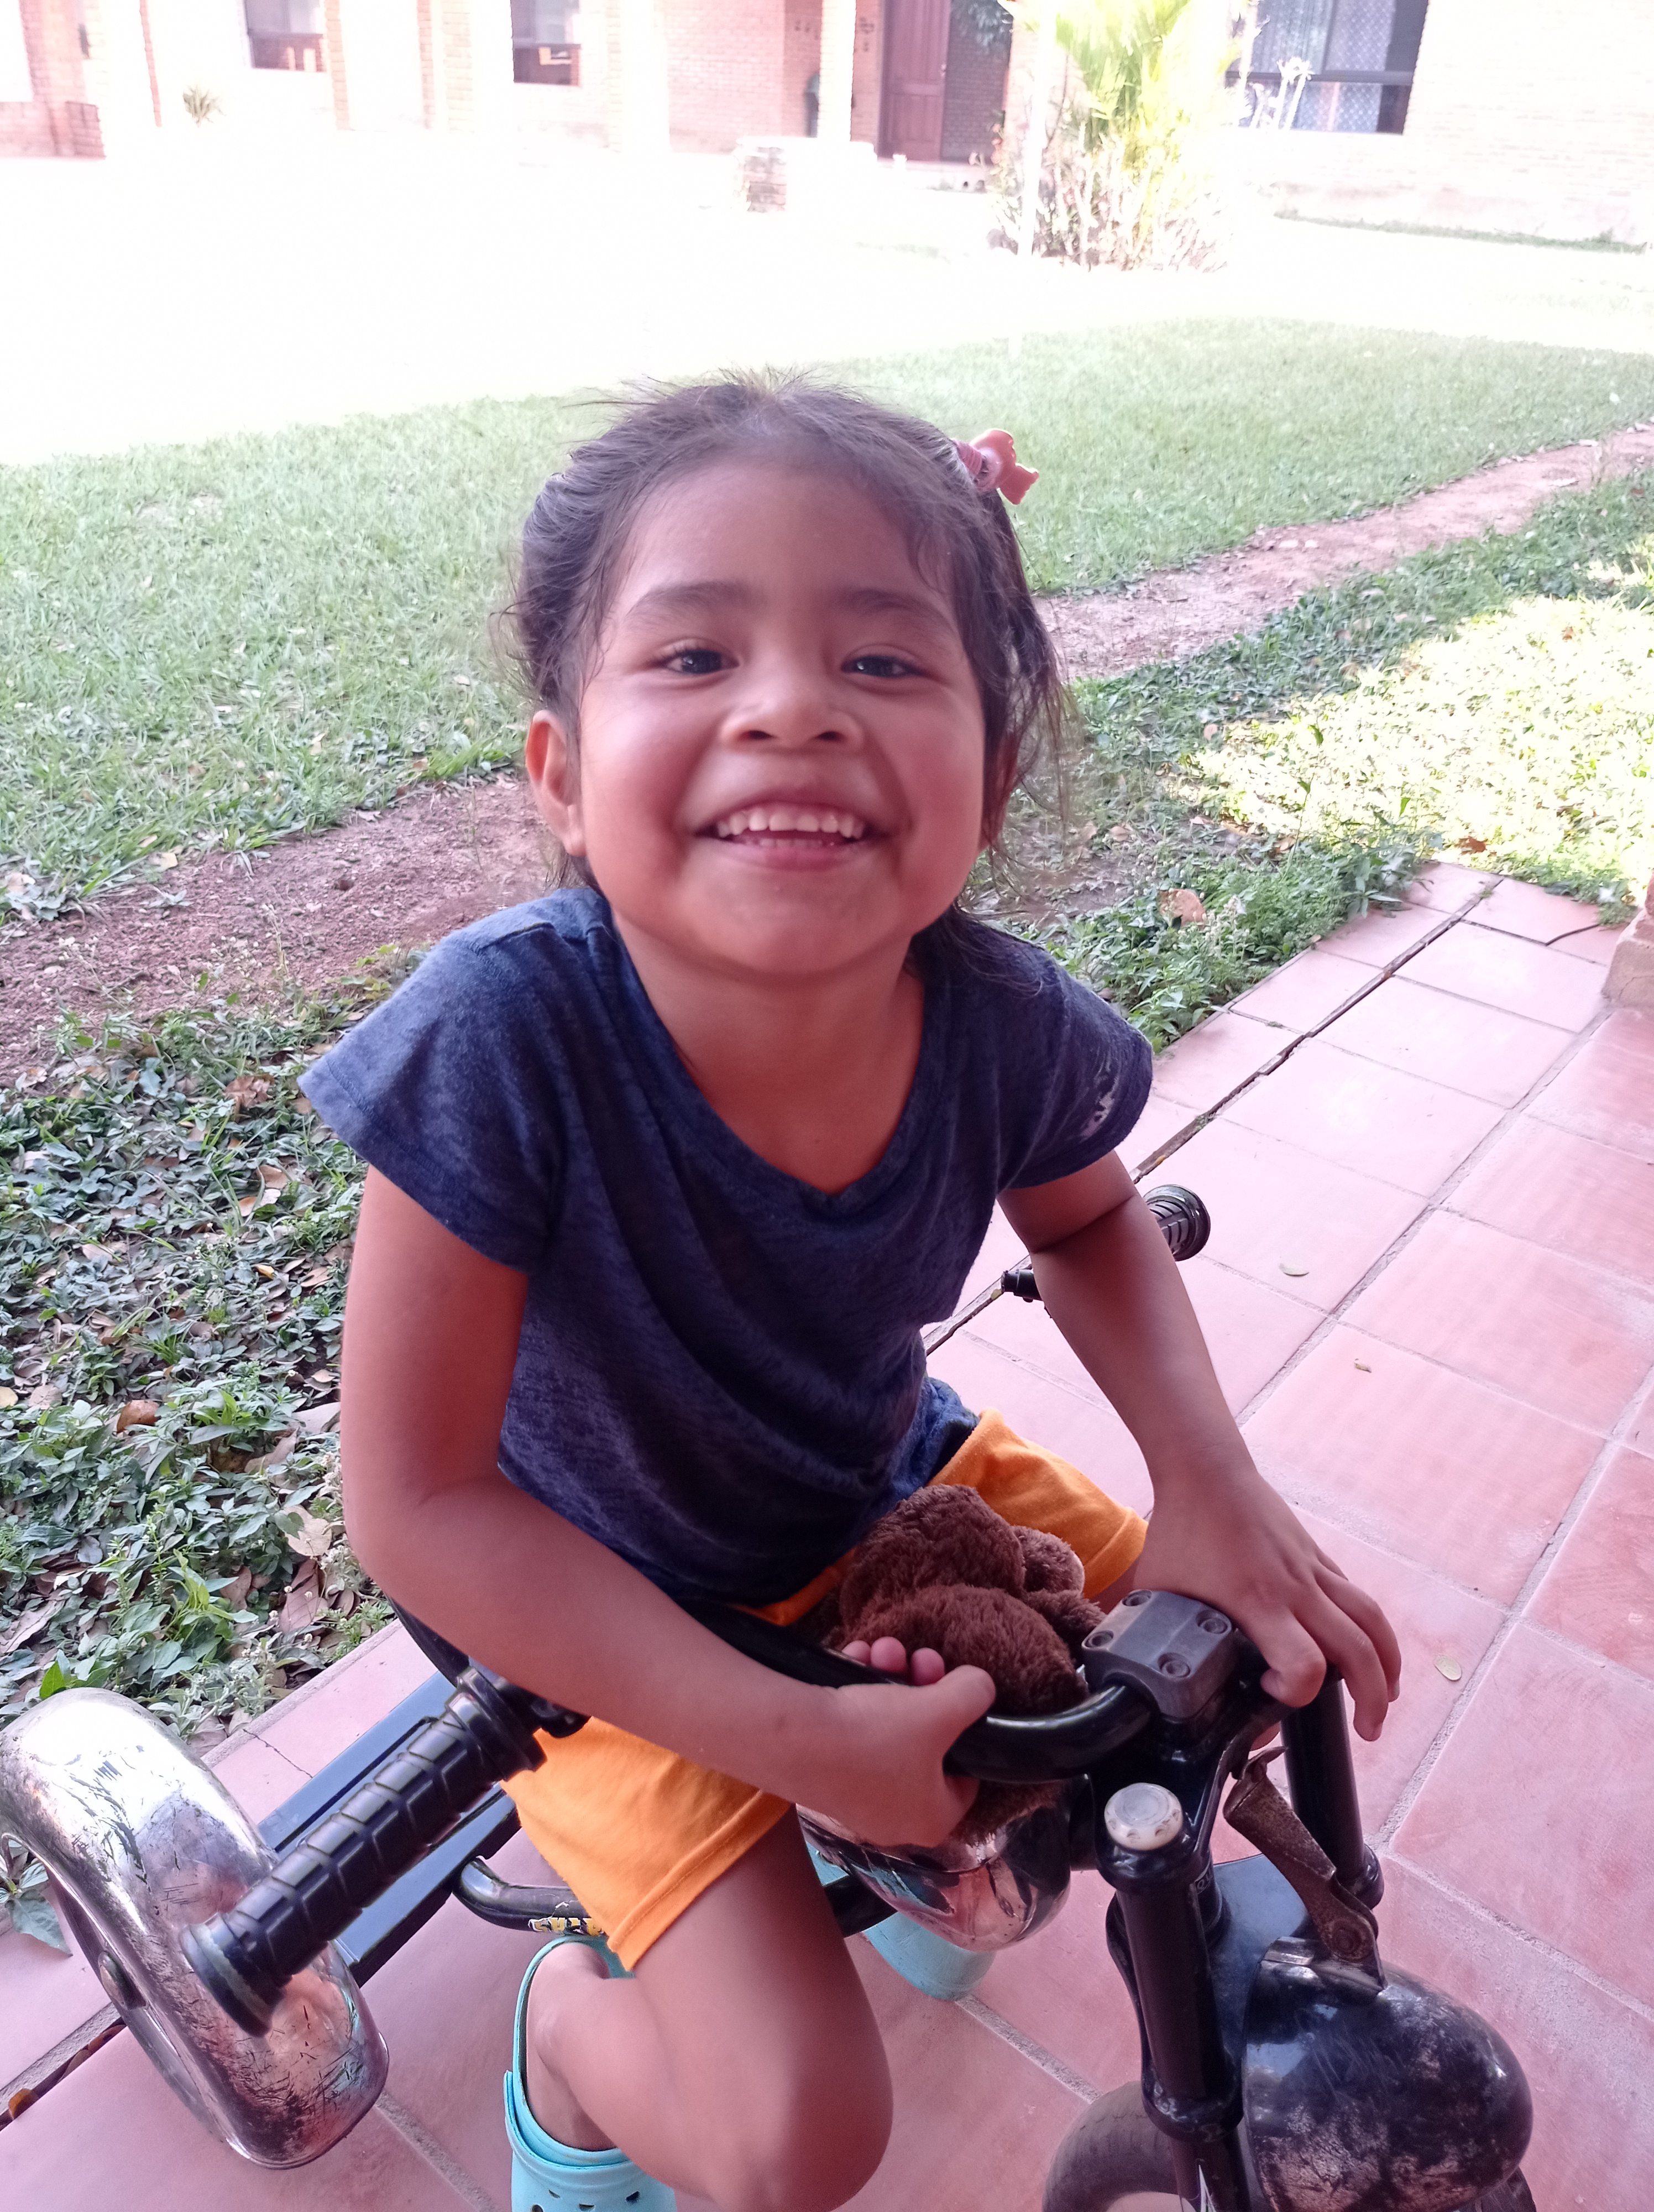

Slide 67
Nasza Misja daje schronienie
dzieciom i młodzieży
od 0 do 18 roku życia
i wspiera proces usamodzielniania się
Są to przede wszystkim synowie/córki więźniów z miejskiego zakładu karnego Palmasola, ofiary wszystkich typów przemocy, sieroty społeczne i nie tylko, dzieci z marginesu społecznego i z ulicy.

Slide 71
Nasi podopieczni to przede wszystkim synowie/córki więźniów z miejskiego zakładu karnego Palmasola, ofiary wszystkich typów przemocy, sieroty społeczne i nie tylko, dzieci z marginesu społecznego i z ulicy.

Slide 73
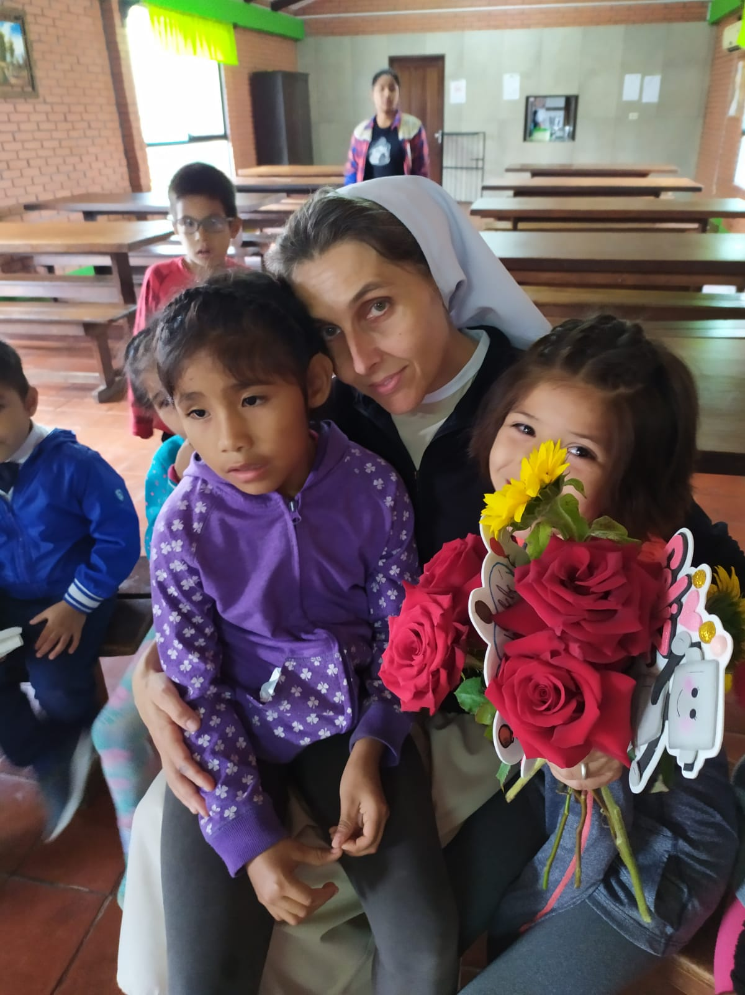
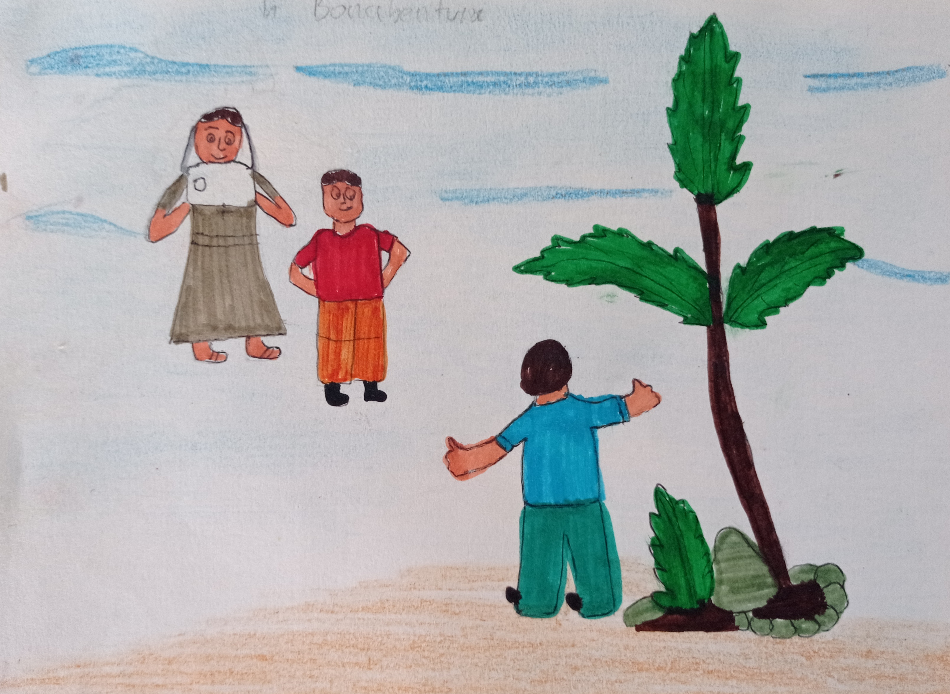

Slide 74
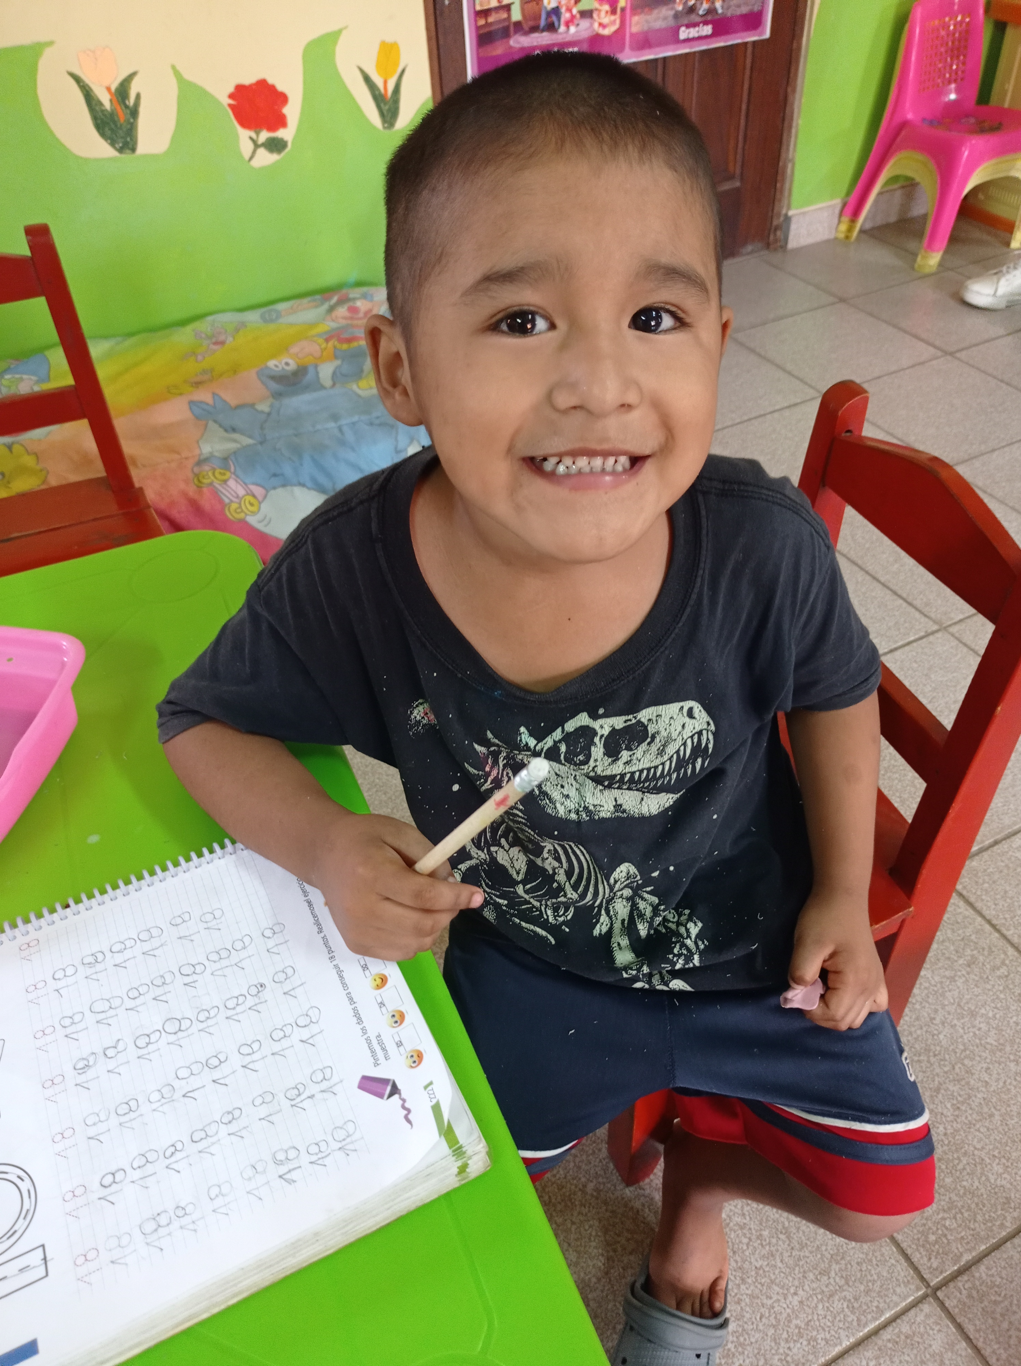
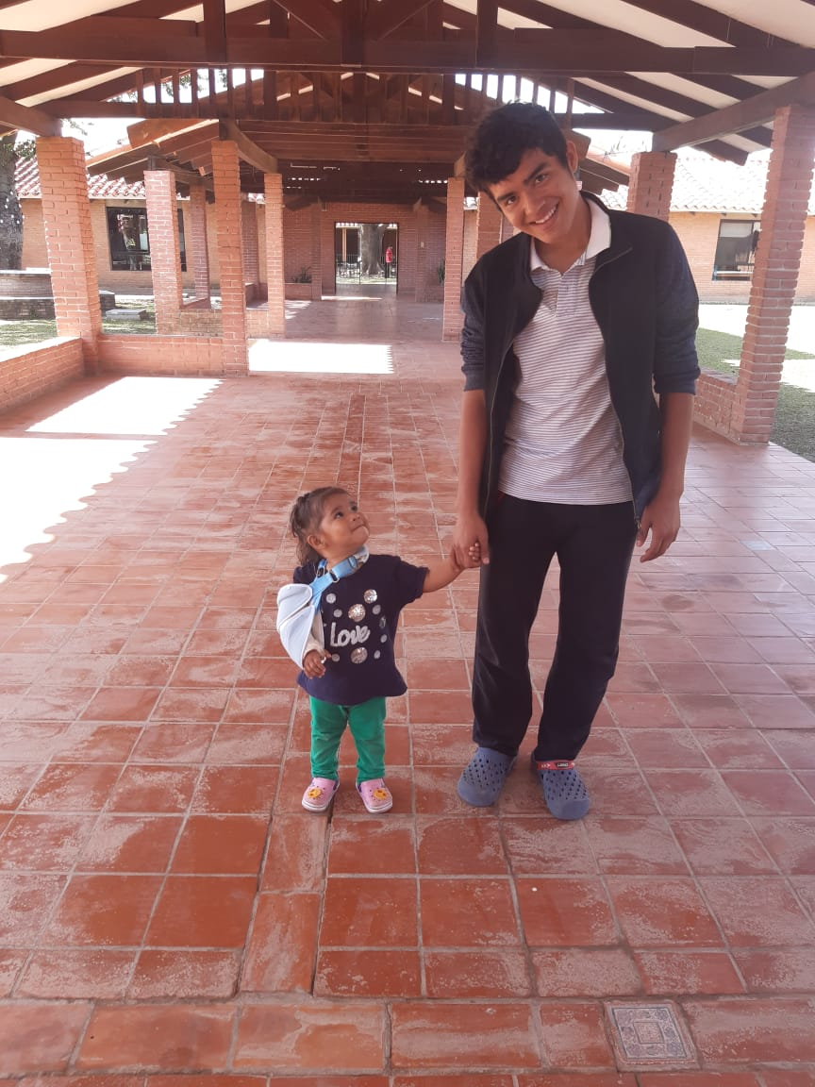

Slide 75
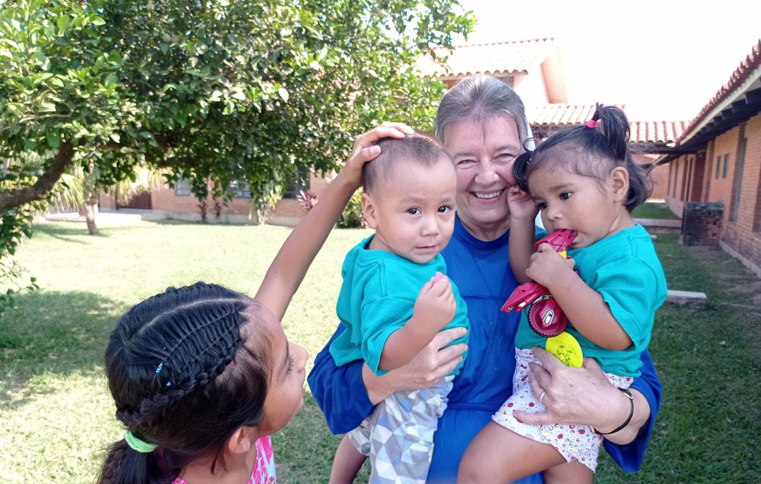
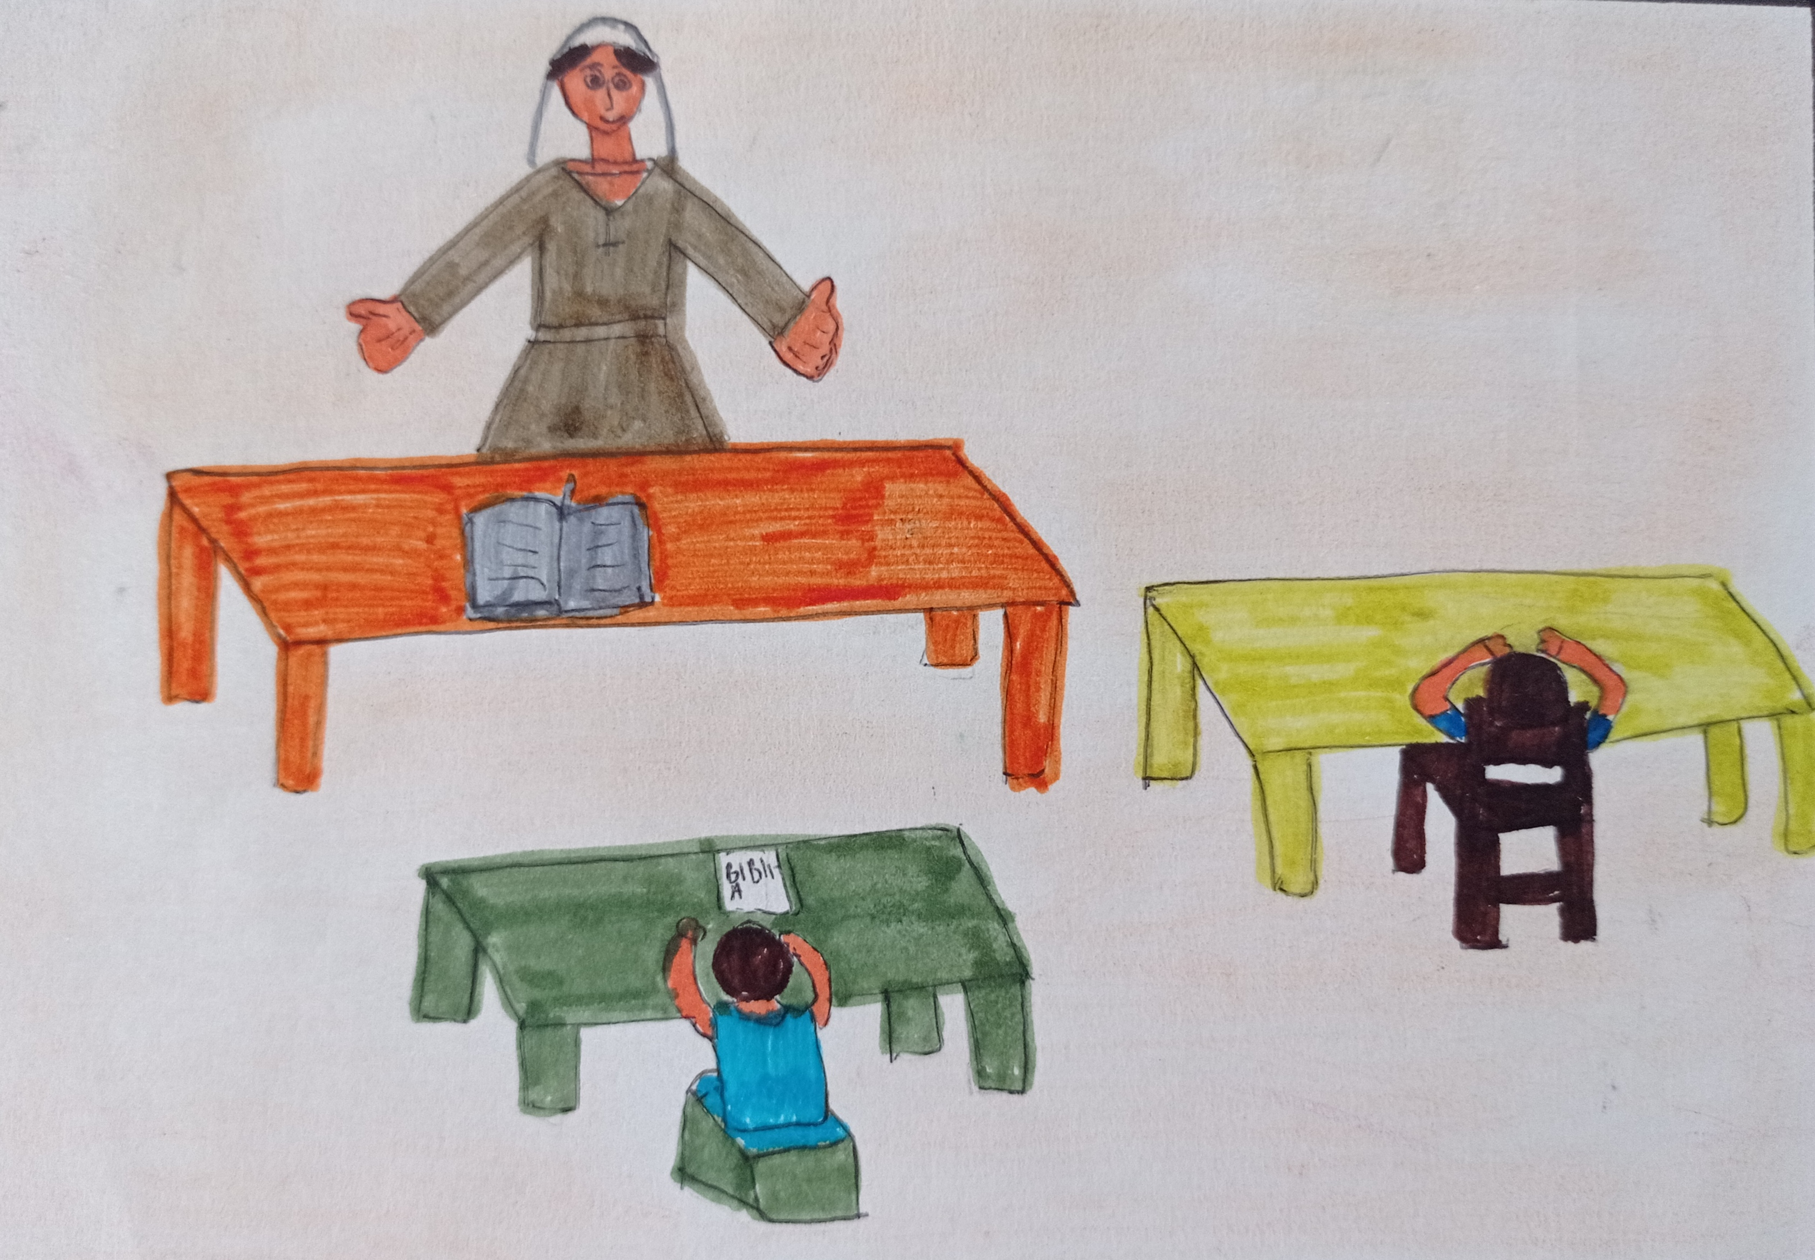

Slide 76
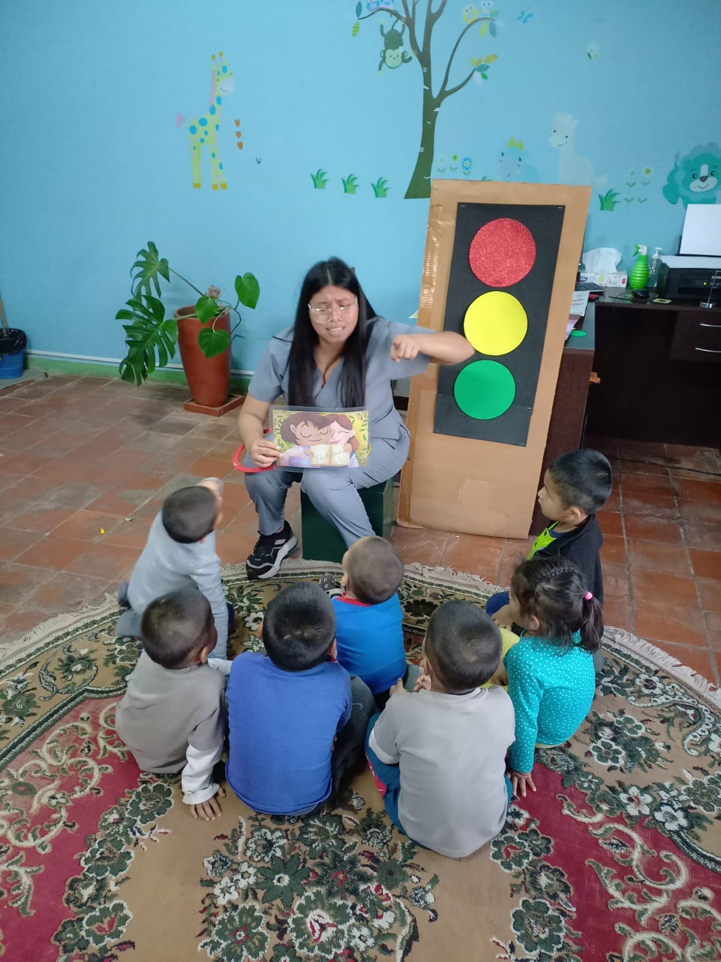
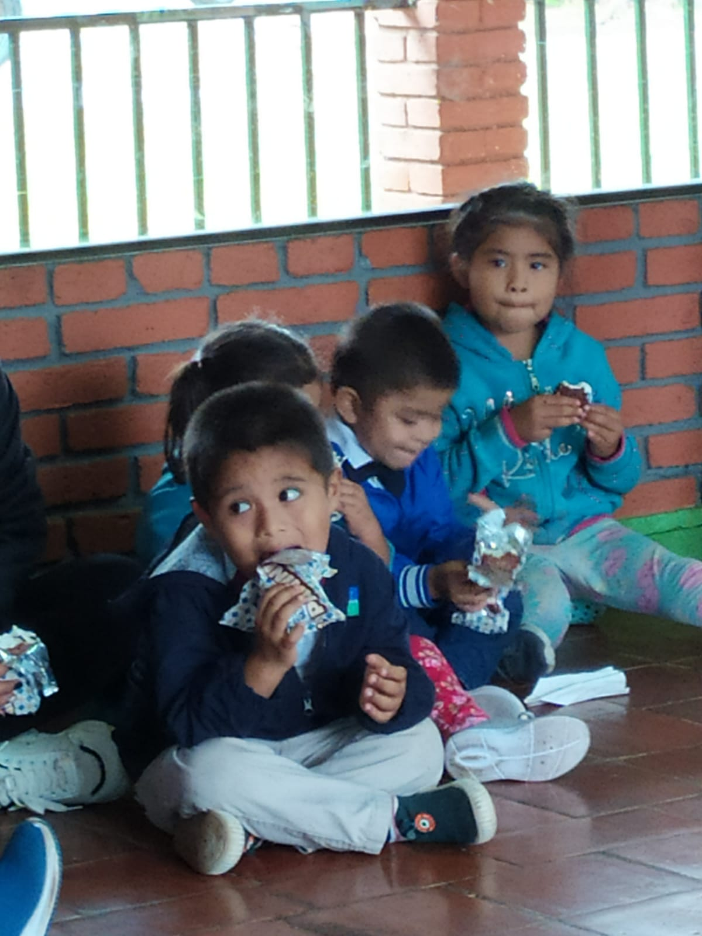

Slide 79
Pomóż misiom!
Polscy misjonarze pracują w 99 krajach na 5 kontynentach.

